Slide 1

Styringsgruppemøte
FAIR@uio og Spesialsamlinger og databaser

Slide 2

Agenda
Status:
  FAIR@uio
  SSDB
Veien videre
Annet
Neste møte

Slide 3
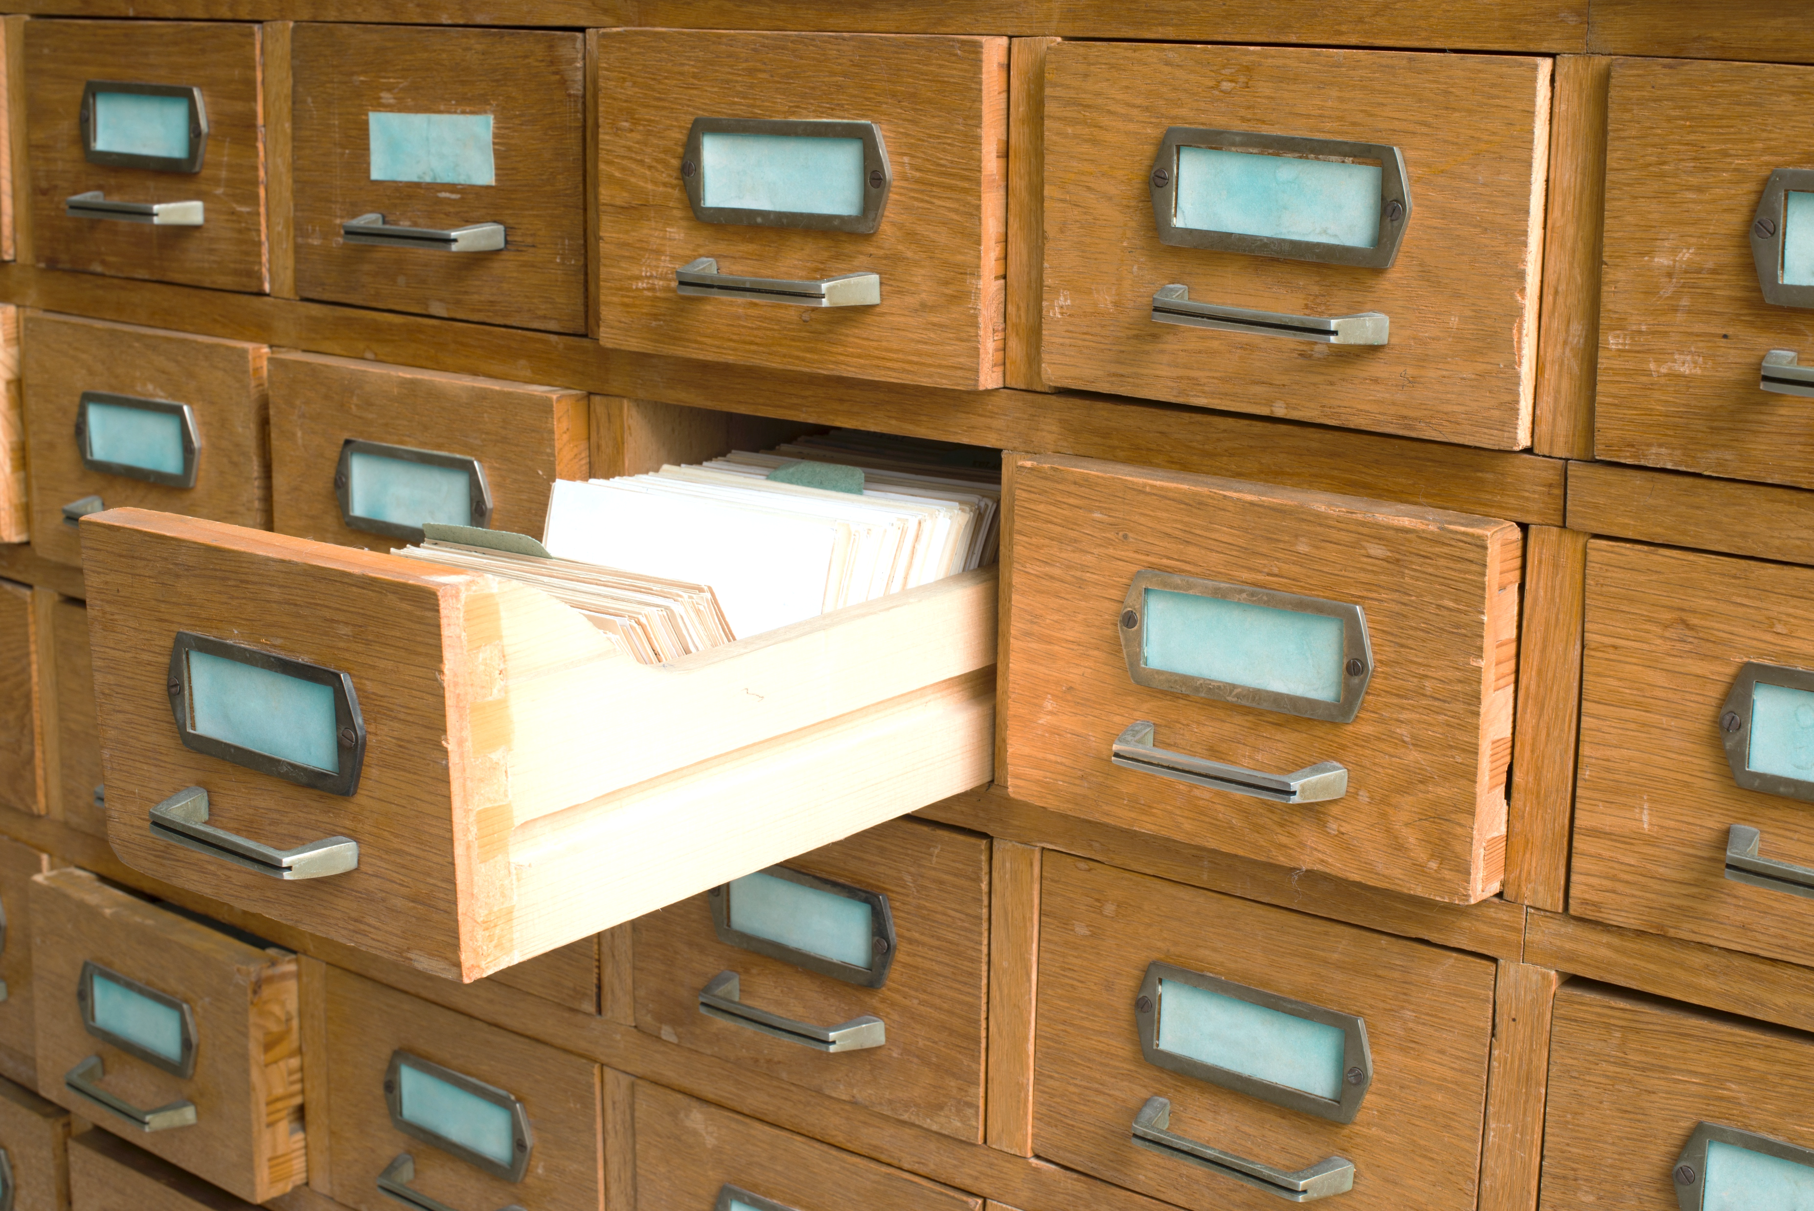
FAIR@uio

Slide 4

FAIR@uio
Status juni 2022
Ikke i produksjon ennå - målet er å bli ferdig i løpet av neste uke
Skyldes ulike tekniske utfordringer som har dukket opp
  Sikring av at metadata kun ses av de som skal ha tilgang til det
  Automatisering av publisering av metadata
  Korrekt oppsett av databaser for metadata har tatt tid

Slide 5
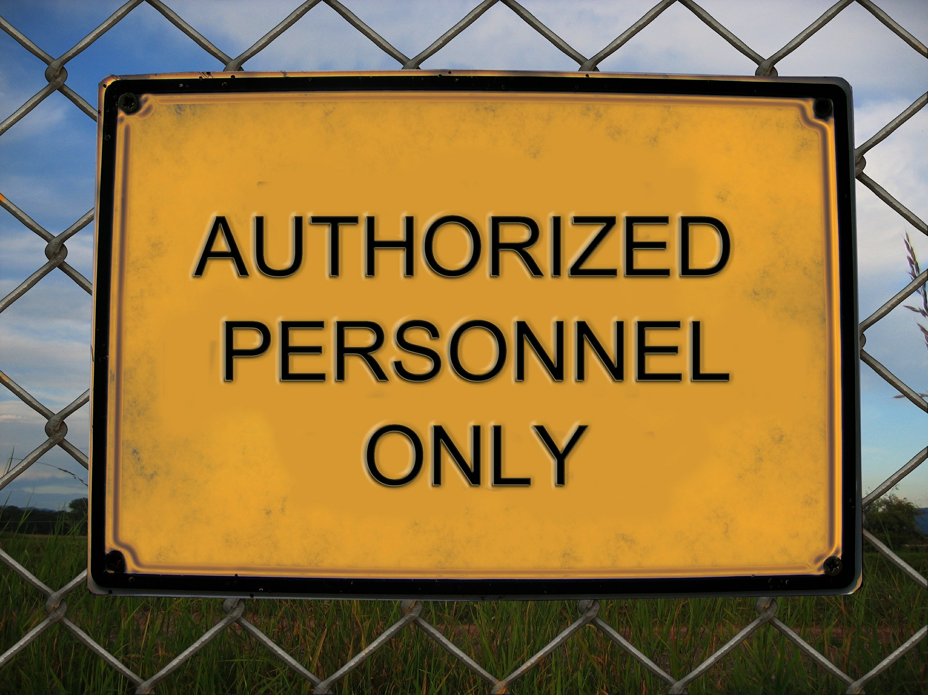
FAIR@uio
Status juni 2022
Nettside for innlogging er oppe: metadata.educloud.no
  Kun tilgjengelig fra UiO-nett foreløpig
  Kan logge inn med Educloud-bruker
  Jobber med en direkte kobling mellom Spectrum Discover og dashboard for å kunne switche lett mellom ulike EC-prosjekter

Slide 6

FAIR@uio
Status juni 2022
Administrering av datasett og personer har blitt enklere
  Kobling til ORCID er på plass, men jobber med å gjøre den mer brukervennlig

Slide 7

FAIR@uio
Status juni 2022
Kan publisere metadata i åpen, søkbar database
  Metadata på datasettnivå flyttes fra internt, lukket miljø (bak innloggingen i Educloud) til åpen database

Slide 8

FAIR@uio
Status juni 2022
Arbeider med å lage veiledninger på nett
  https://www-int.uio.no/english/services/it/research/data-mngmnt/metadata-tool/index.html

Slide 9
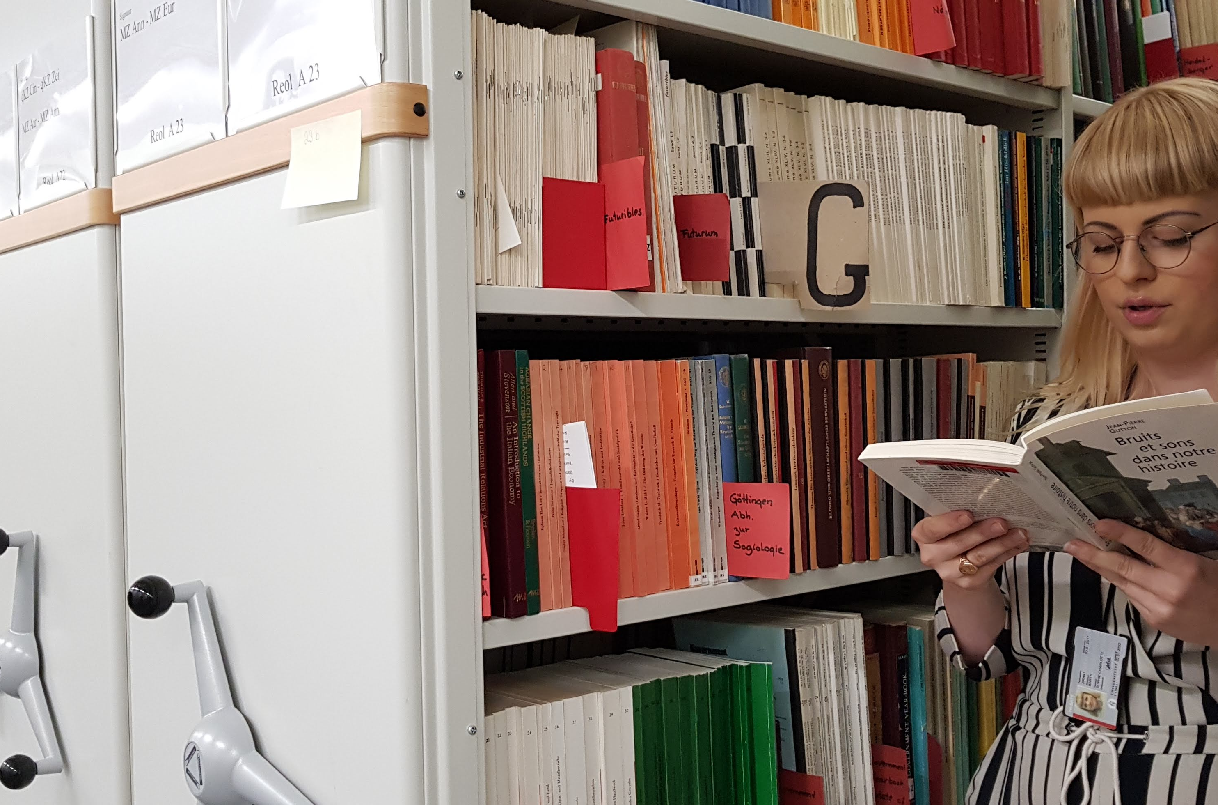
Spesialsamlinger og databaser
Styringsgruppemøte 22. juni 2022

Slide 10
Spesialsamlinger og databaser
Status juni 2022
Materiale fra pilotene EMMA (KHM+SAI) og IQ-prosjektet (IPED+MUV) er registrert i Alvin
  EMMA i Alvin
  IQ-prosjektet i Alvin
  Vi har fortsatt noe igjen å avklare vedrørende personvern (med USIT-juristene) og rettigheter til testmateriale
  Se også Språk og språkundervisning
Arve Sørum/Two Initiands CC-BY-NC-ND

Slide 11

Spesialsamlinger og databaser
Status juni 2022
  Hva får vi til med Alvin?
  Grunnfjellsløsning
  Katalog for arkiver og samlinger med eller uten digitaliserte filer
  God søkbarhet og tilgjengelighet, også gjennom Europeana
  Stor variasjon i løsninger/tilpasninger for ulike typer samlinger og materialer
  Som ordinært medlem: drift sikres i Uppsala, lokal lagring blir vårt ansvar
  Som konsortiemedlem: vi bidrar med ressurser til drift og har et utviklermiljø i Uppsala og kan i større grad definere Alvins utvikling

Slide 12
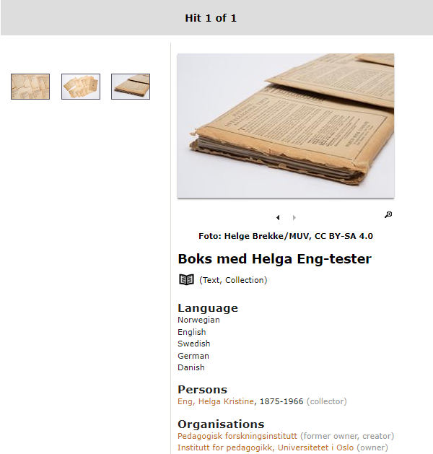
Spesialsamlinger og databaser
Status juni 2022
Begrensninger i Alvin inntil videre (ca 2 år):
  Manglende APIer
  Ikke muligheter for lenkede data (en slik løsning for autoritetsposter trengs)
Lagringsløsning lokalt ved UiO:
  UB-utviklet lagrings-API som ikke krever stort av drift. Kan brukes også til annet materiale
Visningsgrensesnitt og presentasjoner av samlinger:
  Vi tester Omeka som en løsning forskere lett kan ta i bruk selv (har avventet serverløsning fra USIT)

Slide 13

Spesialsamlinger og databaser
Status juni 2022
Exit høst 2022:
Beskrivelse av rutiner og arbeidsdeling mellom UB og prosjekter (både mht lagrings-API og Alvin)
Juridiske kjøreregler (hvem gjør hva)
Lansering av Alvin på UBs nettsider (bl.a. IPED utstilling i oktober og konferanse i november)
Internt ved UB: overføring fra Alma digital til Alvin
Testing av Omeka som visnings/utstillingsverktøy
Arbeidsflyt for digitalisering utvikles når digitaliserings-verksted etableres ved årsskiftet, tilknyttet DSC
Sluttrapport

Slide 14

Spesialsamlinger og databaser
Beslutningspunkt
  UB tar i bruk Alvin som plattform for UiOs spesialsamlinger

Slide 15
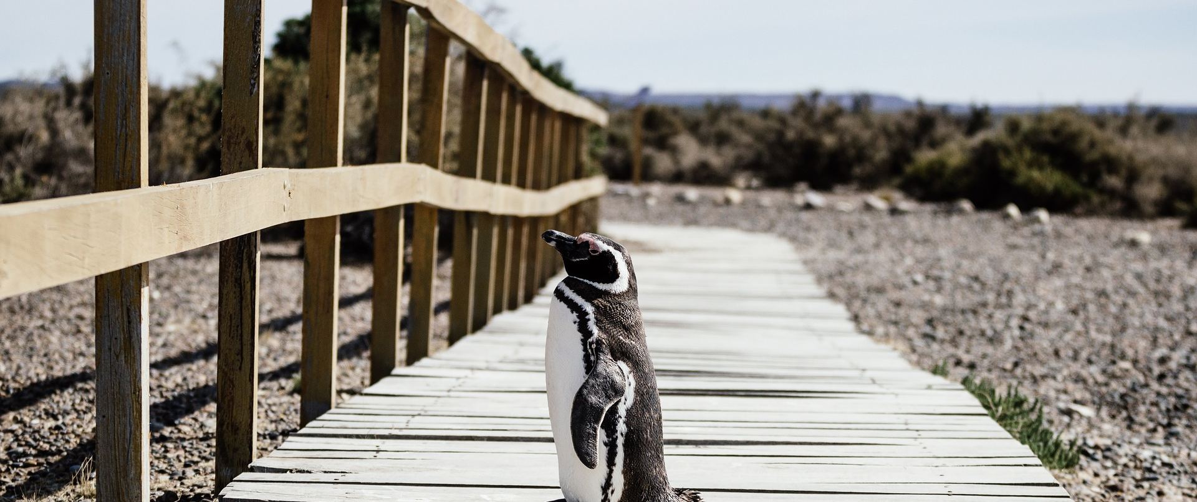
Veien videre

